Slide 1
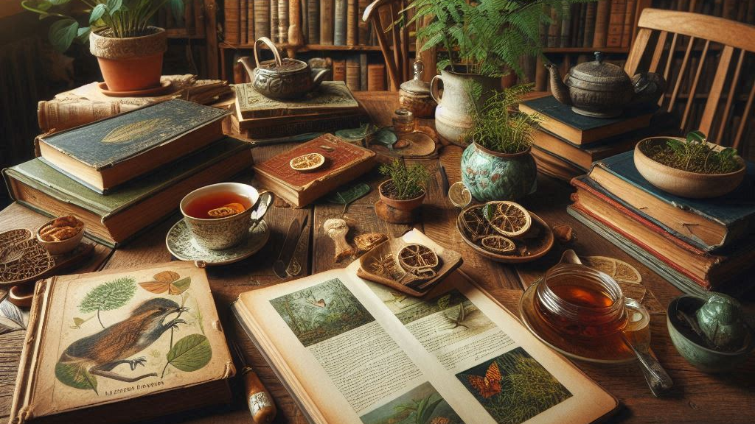
Deep Green Day
Attività 5 – Letteratura ed Editoria Naturalistica Tavola Rotonda

Slide 2
Attività 5 – Letteratura ed Editoria Naturalistica – Tavola Rotonda
Location: Sala Espositiva Appia Antica
Oggetto: Interviste ad editori, autori naturalisti ed esperti di narrativa naturalistica. Esposizioni di libri. Percorsi letterari articolati tra autori e pietre miliari della letteratura.
Durata : max 1 h e 45 m

Slide 3
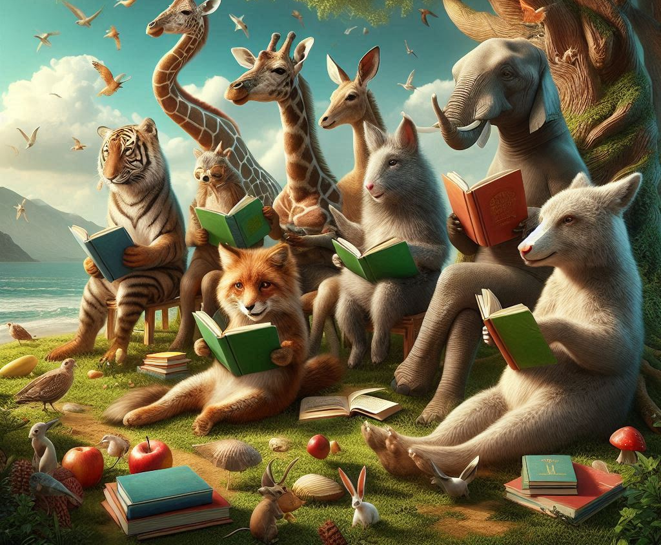
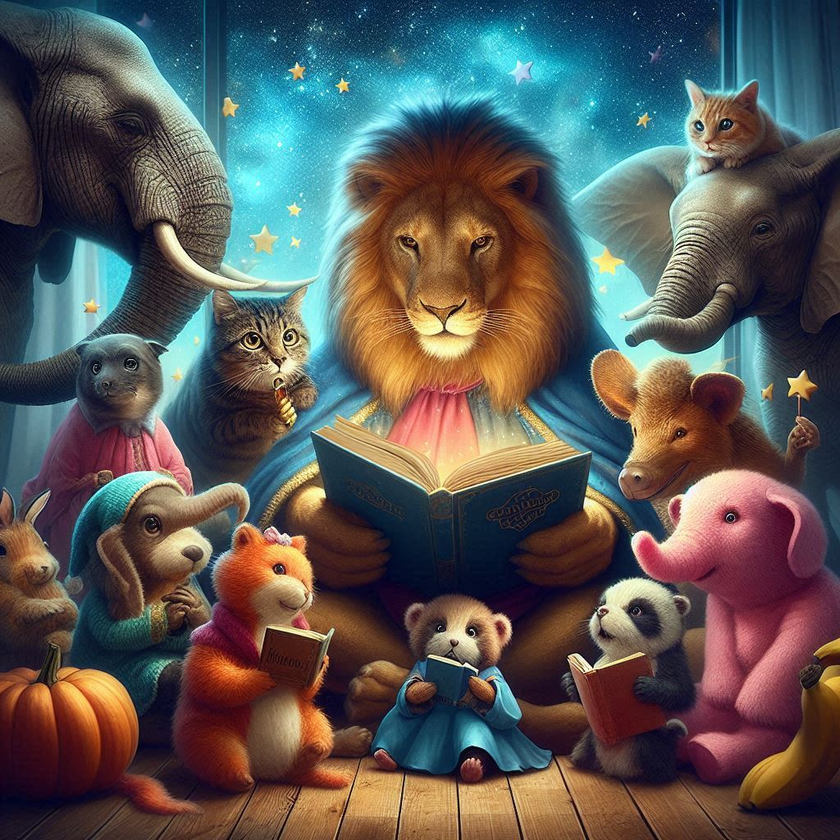
Esposizioni di libri
3/4 tavoli:
2 tavoli con libri “Edizioni belvedere”
1 tavolo con libri autori
Un tavolo «Il libro che mi ha cambiato la vita»

Slide 4
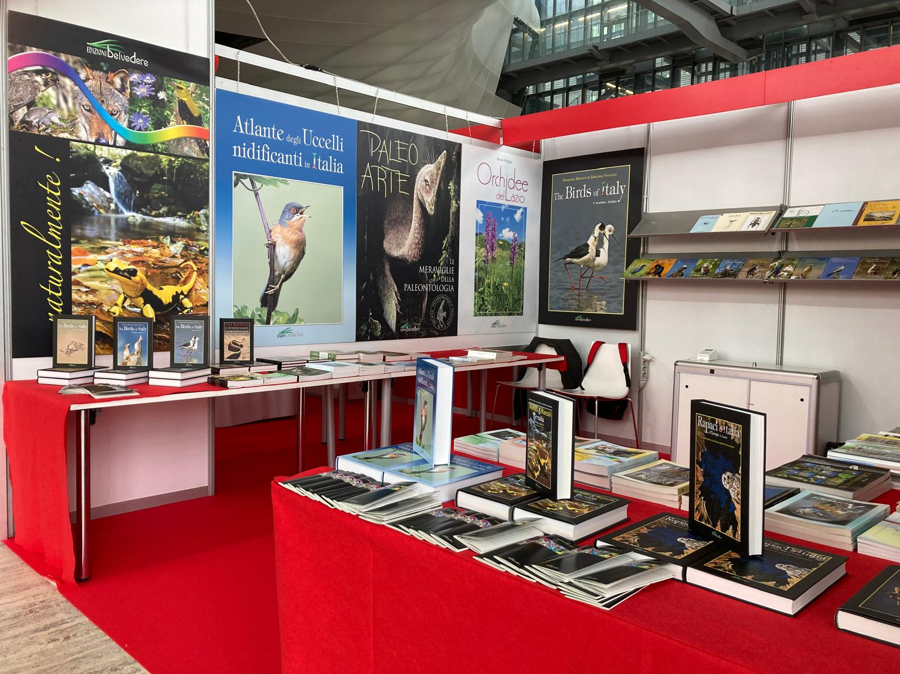
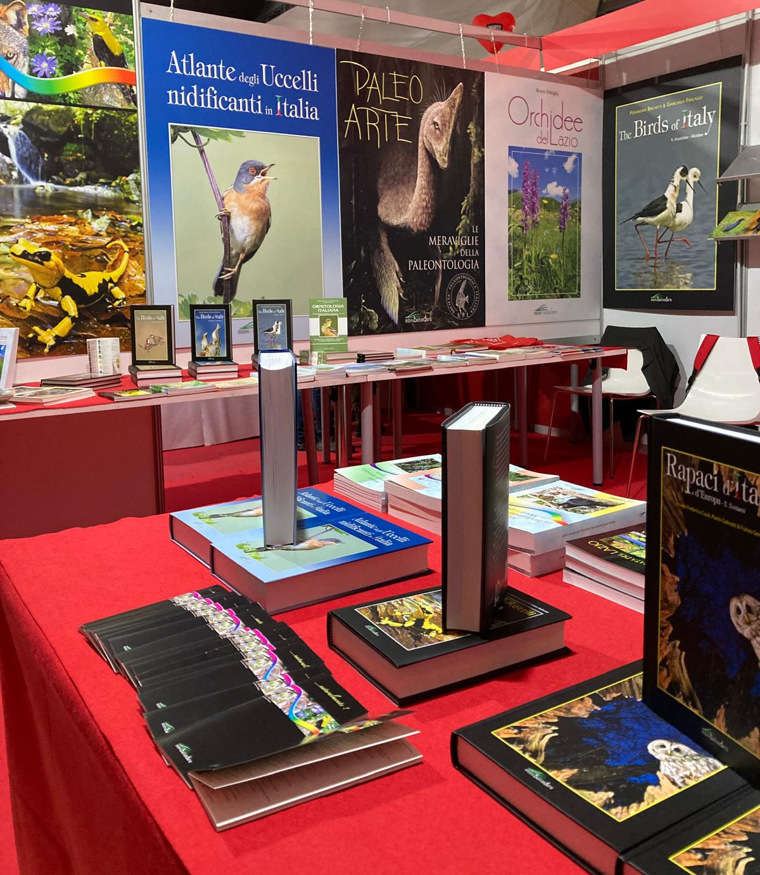
2 Tavoli : Edizioni
Belvedere

Slide 5
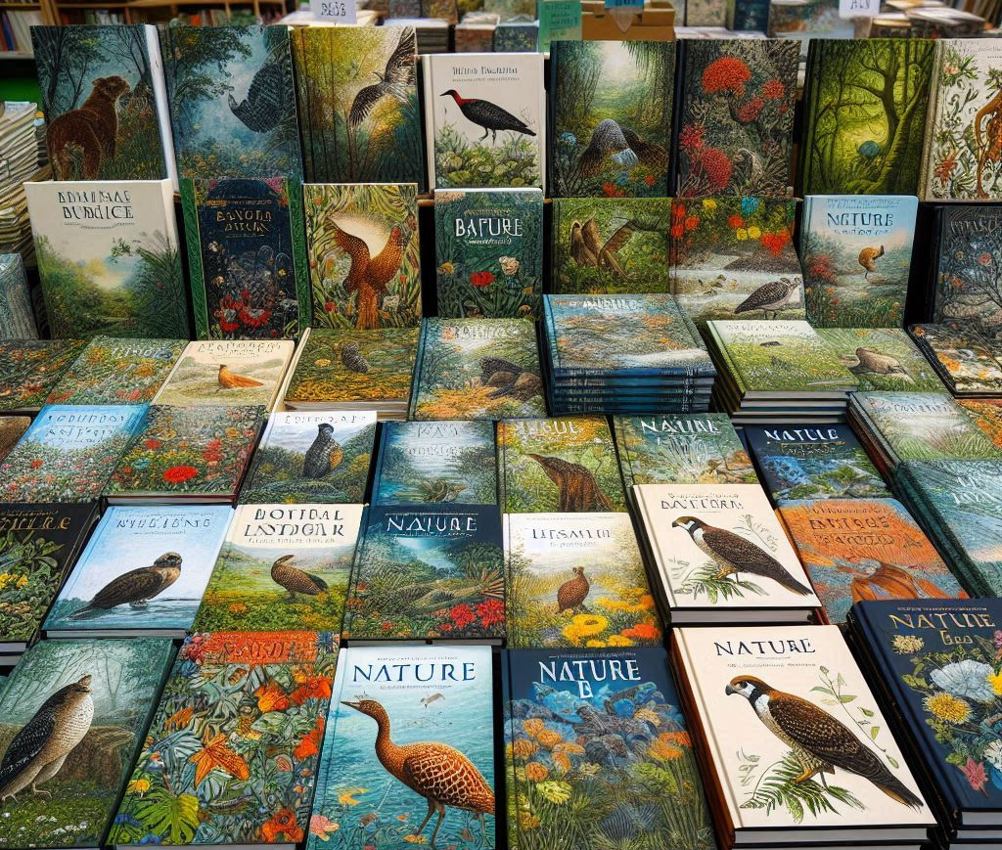
1 Tavolo:
Libri autori

Slide 6
1 Tavolo : Il libro che mi ha cambiato la vita
Ognuno metterà su un tavolo il libro o i libri che gli hanno cambiato la vita, con sopra un biglietto, nel quale potrà scrivere:
una piccola descrizione;
un frase del libro ;
il motivo per cui questo libro è stato importante
può essere anonimo o no.

Slide 7
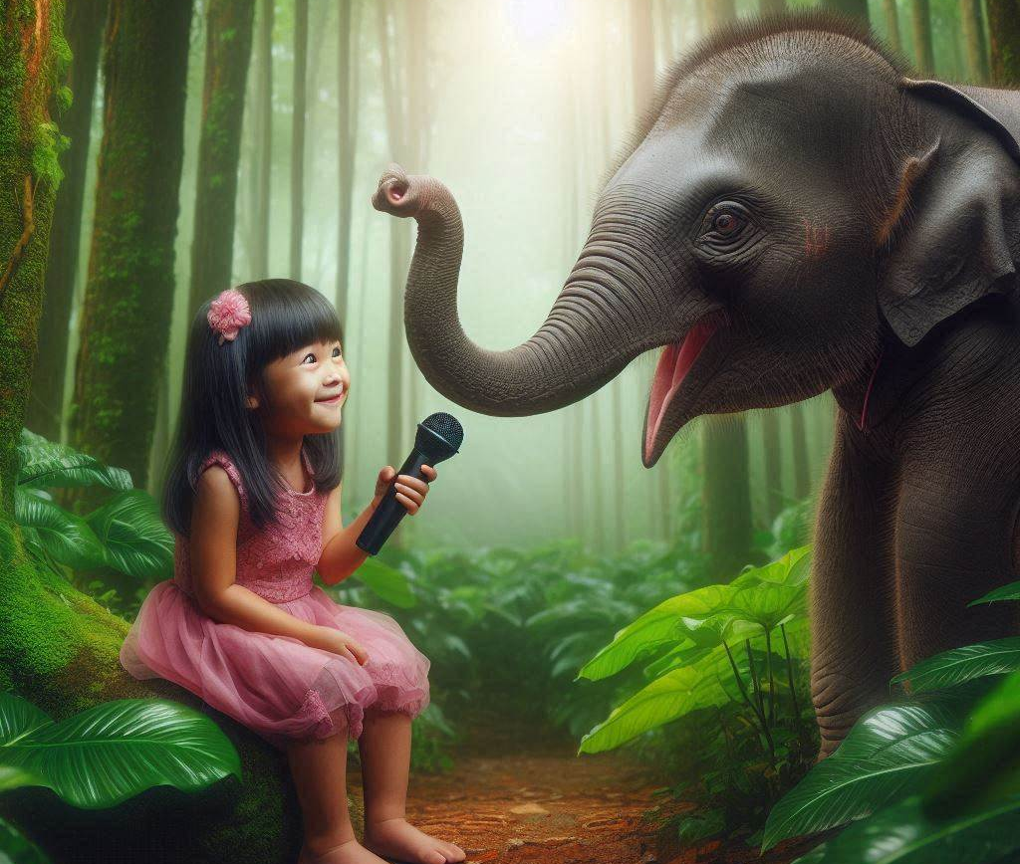
Interviste ad editori, autori naturalisti ed esperti di narrativa naturalistica

Slide 8
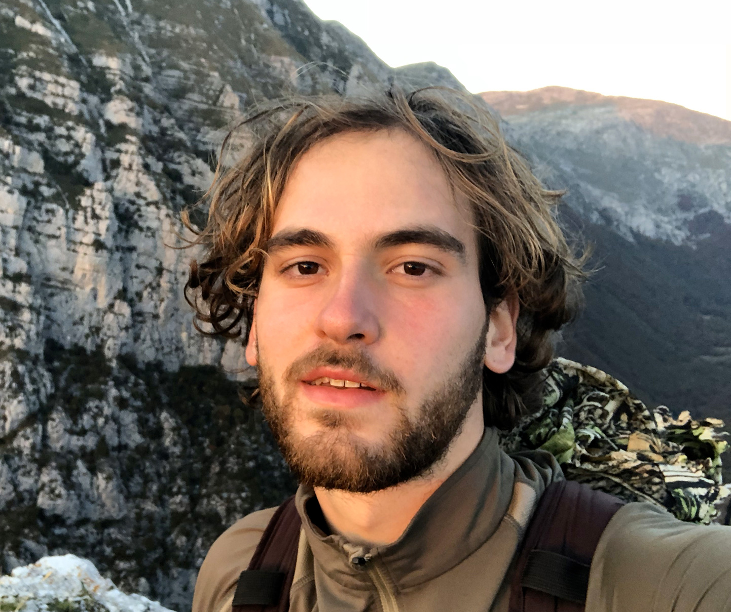
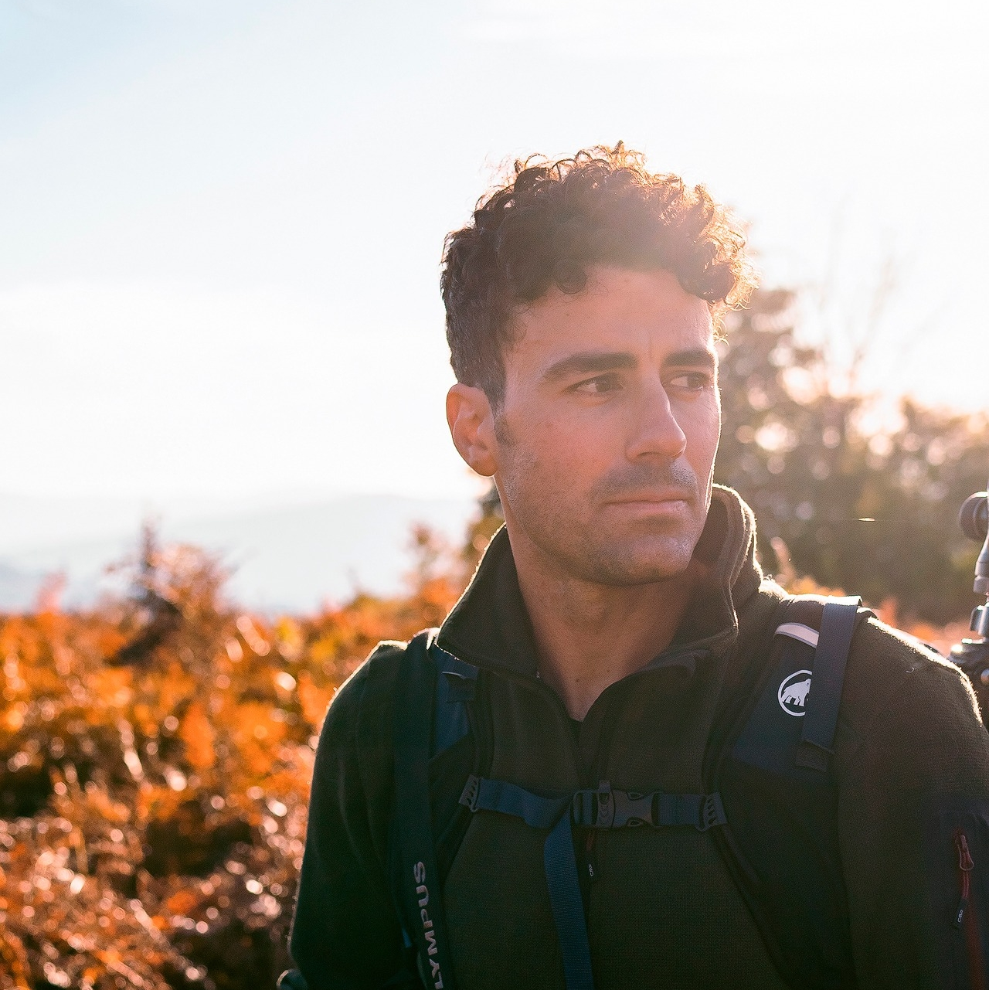
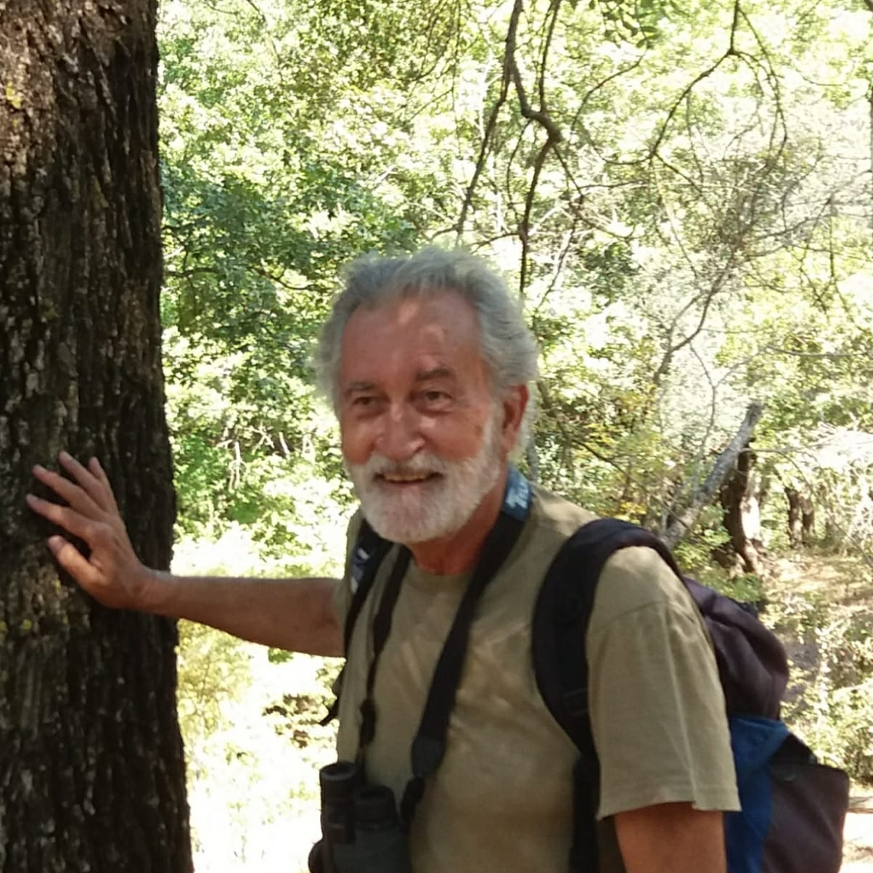
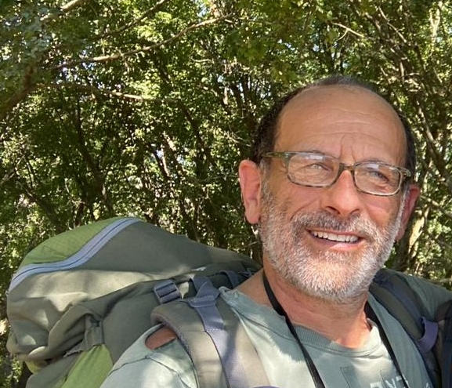
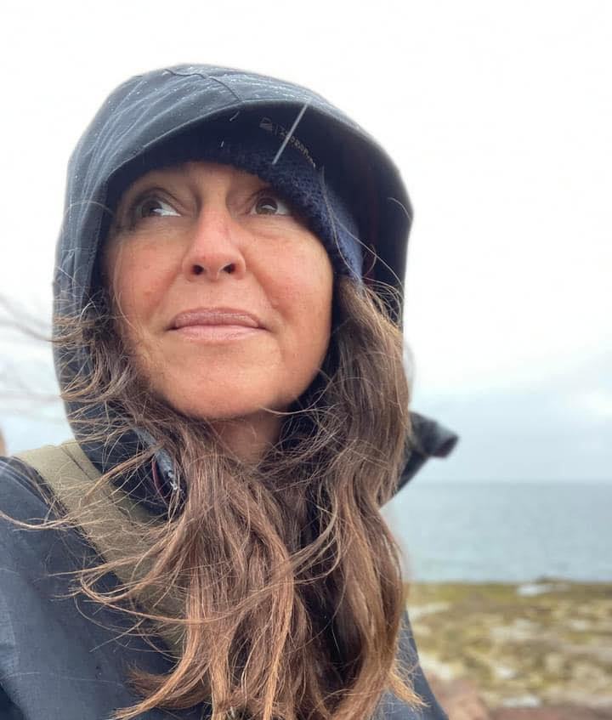
Autori, editori ed esperti
Federico Cauli
Elisabetta Mitrovic
Matteo Luciani
Gianluca Damiani
Luigi Corsetti (Ed. Belvedere)
Luigi Marozza

Slide 9
Federico Cauli, scrittore, insegnante. Firma del Fatto quotidiano, documentarista e consulente scientifico di programmi televisivi dedicati alla natura ed alla scienza. Impegnato sul fronte della conservazione degli ambienti naturali italiani, ha pubblicato saggi, libri di letteratura naturalistica e raccolte di poesie. Appassionato di rapaci da 40 anni; ha curato i volumi Rapaci d’Italia volume 1 e volume 2 – notturni.
Elisabetta Mitrovic è nata nel 1969 a Roma, Ha studiato le Scienze Naturali all'Università ma si è specializzata in educazione ambientale. Oggi è una illustratrice naturalistica che lavora come libera professionista, più assiduamente per la casa editrice Topipittori, per la direzione Ambiente della Regione Lazio e il Parco Nazionale d'Abruzzo Lazio e Molise. Da ormai 25 anni accompagna adulti e bambini ad osservare la natura con i suoi occhi. Collabora con enti pubblici e privati europei e internazionali che si occupano di educazione e comunicazione per la conservazione della natura, portando il suo progetto educativo “Taccuini in natura”, dove il disegno è uno strumento per osservare collezionare e documentare ma soprattutto per entrare in relazione con la natura.
Gianluca Damiani è un naturalista e fotografo di Roma, laureato in Scienze Naturali e Biologia della Conservazione. È autore di libri, articoli scientifici e divulgativi e ha collaborato come tecnico, consulente o cameraman con National Geographic, Sky, Arte, Rai e diversi enti pubblici e privati. Si occupa di conservazione, monitoraggio e divulgazione, con particolare interesse su uccelli, grandi mammiferi e fauna urbana. Le sue foto sono state premiate da diversi concorsi fotografici nazionali ed internazionali.
Matteo Luciani, fotografo, ecobiologo e divulgatore si occupa principalmente di progetti naturalistici e antropologici in cui, attraverso il racconto delle sue storie, unisce fotografia, divulgazione e tutela ambientale. Autore di diversi libri di successo e ospite della RAI e delle principali radio nazionali per offrire il suo contributo tanto di scrittore quanto di divulgatore.
Luigi Corsetti, editore e naturalista, che dal 1975 conduce una lunga serie di indagini sugli ambienti naturali del Lazio meridionale e dell’Appennino centrale, pubblicando decine di contributi su riviste scientifiche internazionali, oltre a diversi volumi monografici e divulgativi e articoli su riviste nazionali, spaziando dalla faunistica all’ecologia dei vertebrati, alla conservazione e gestione delle specie e degli habitat. Da più di trenta anni svolge attività professionale nel settore della grafica e dell’editoria.
Luigi Marozza bibliotecario presso il Comune di Colleferro, è appassionato conoscitore di letteratura e diaristica naturalista. Da alcuni anni organizza installazioni e performance pubbliche, come l’attraversamento urbano di Colleferro ( “da Sud a Nord”, 2003) e la mostra sulle sorgenti e i fontanili (“La memoria dell’acqua”, 2003). Insieme all’artista situazionista Pino Boresta ha costituito il gruppo “C3H6O3 : Laboratori di Accentuazione Urbana”, realizzando un intervento clandestino alla Biennale di Venezia, dove sono stati rilasciati centinaia di “Libri in cerca di lettori”. Nel 2004 ha partecipato alla Mostra sulle Incursioni Urbane al MLAC (Museo Laboratorio di Arte contemporanea ) dell’Università La Sapienza; e alla Mostra “Presenze inconsuete”, Patrocinata dalla Provincia di Roma presso il Parco regionale Urbano di Aguzzano (Roma) con l’installazione “Birdwatching fantametropolitano”.

Slide 10
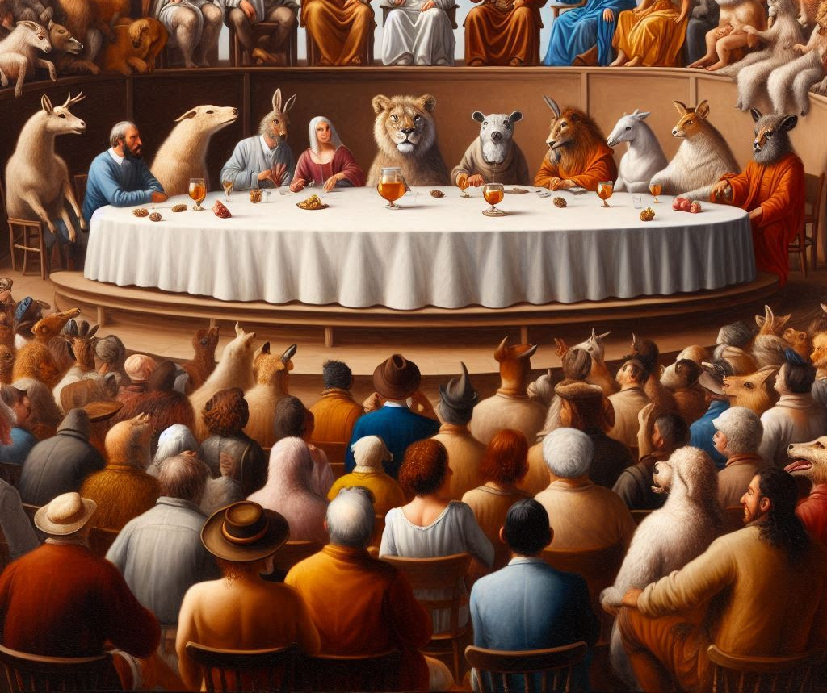
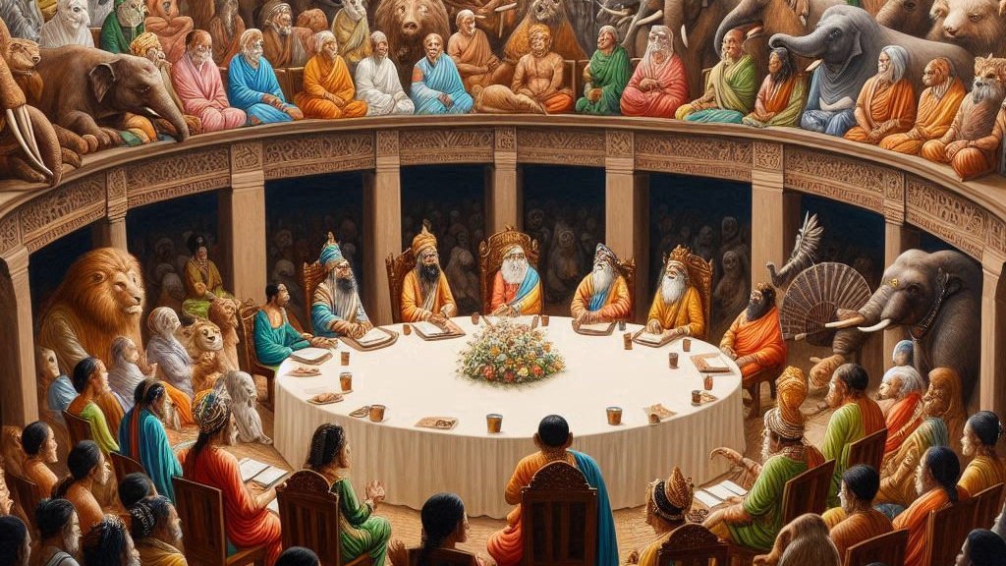
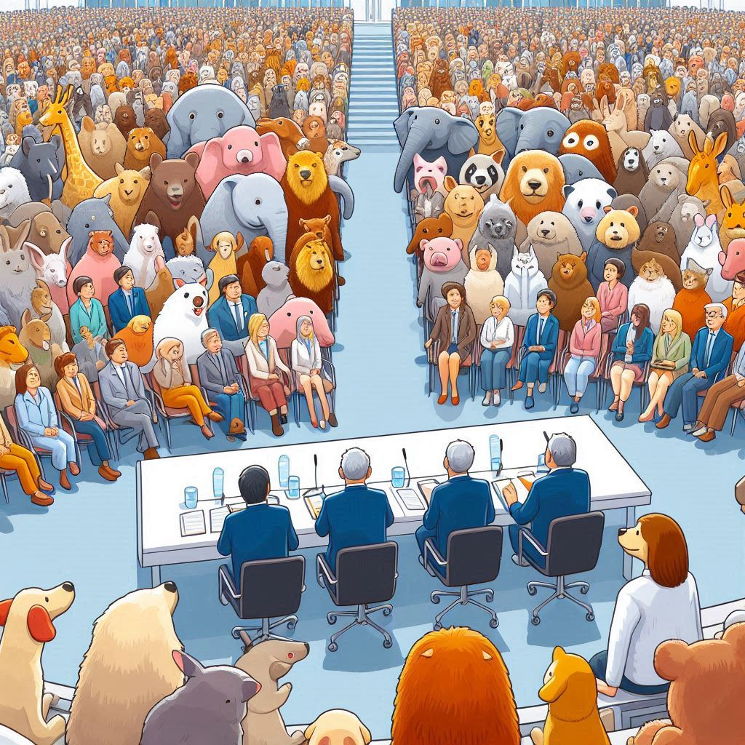
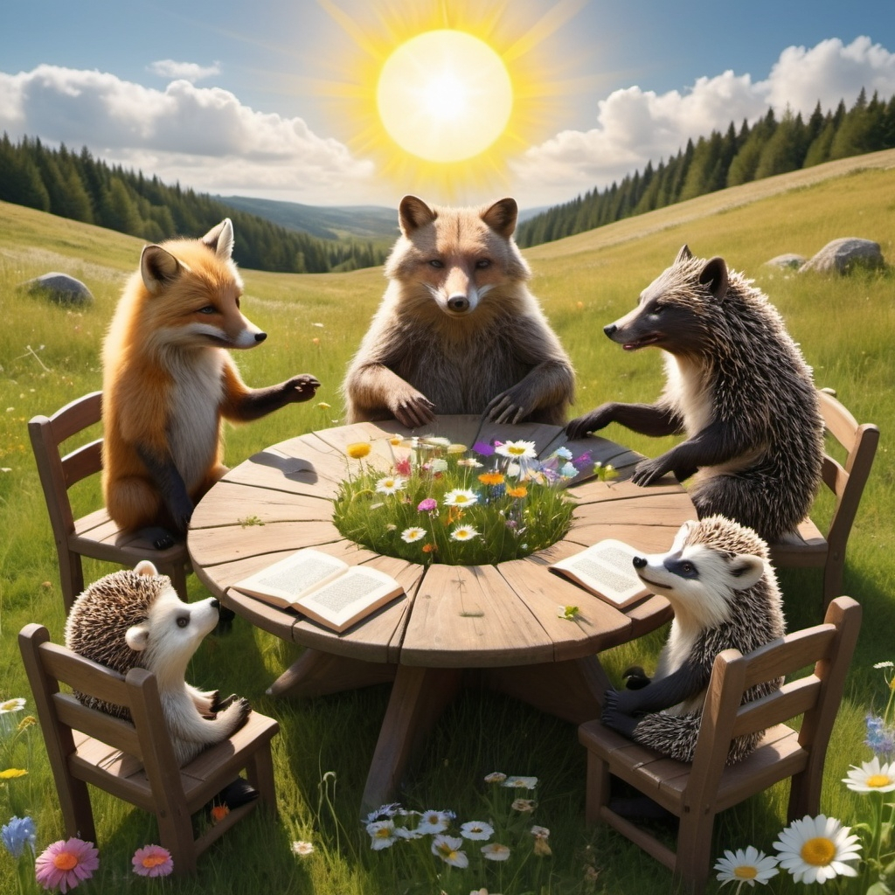
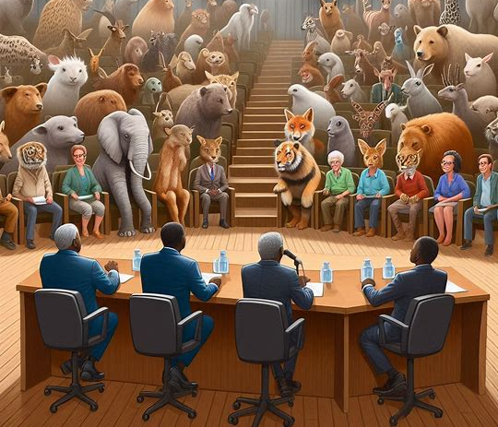
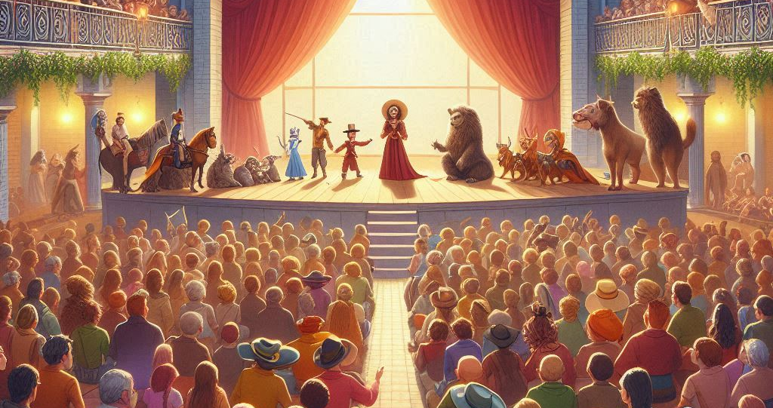
Format: Tavola Rotonda
Moderatrice :Chiara Pilloton
Introduzione sulla saggista e narrativa naturalistica (Chiara)
Piccola presentazione di ogni autore (Chiara)
Tavola rotonda con gli ospiti seduti di in semicerchio davanti al pubblico
Ogni ospite risponderà alle stesse domande, in modo che si crei un confronto fra loro
Dibattito e domande da/con il pubblico

Slide 11
Manuali e guide
Fotografia naturalistica
Diari di viaggio
Enciclopedie e dizionari
Biografie e monografie
Atlanti
Libri d'arte
Poesia
naturalistica
Narrativa
Saggi
Disegno naturalistico
Generi libri naturalistici

Slide 12
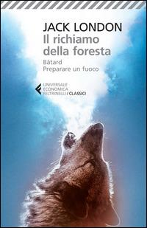
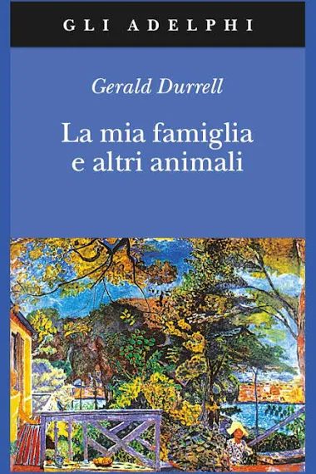
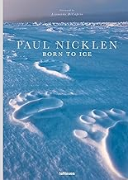
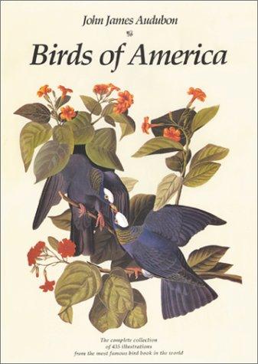
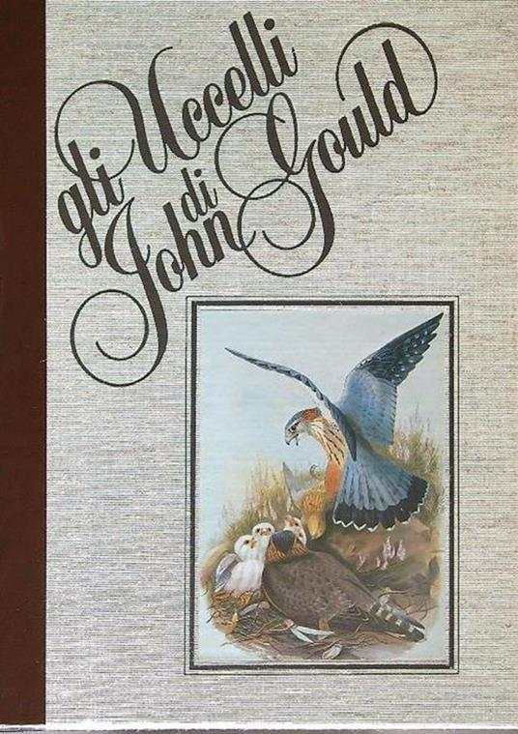
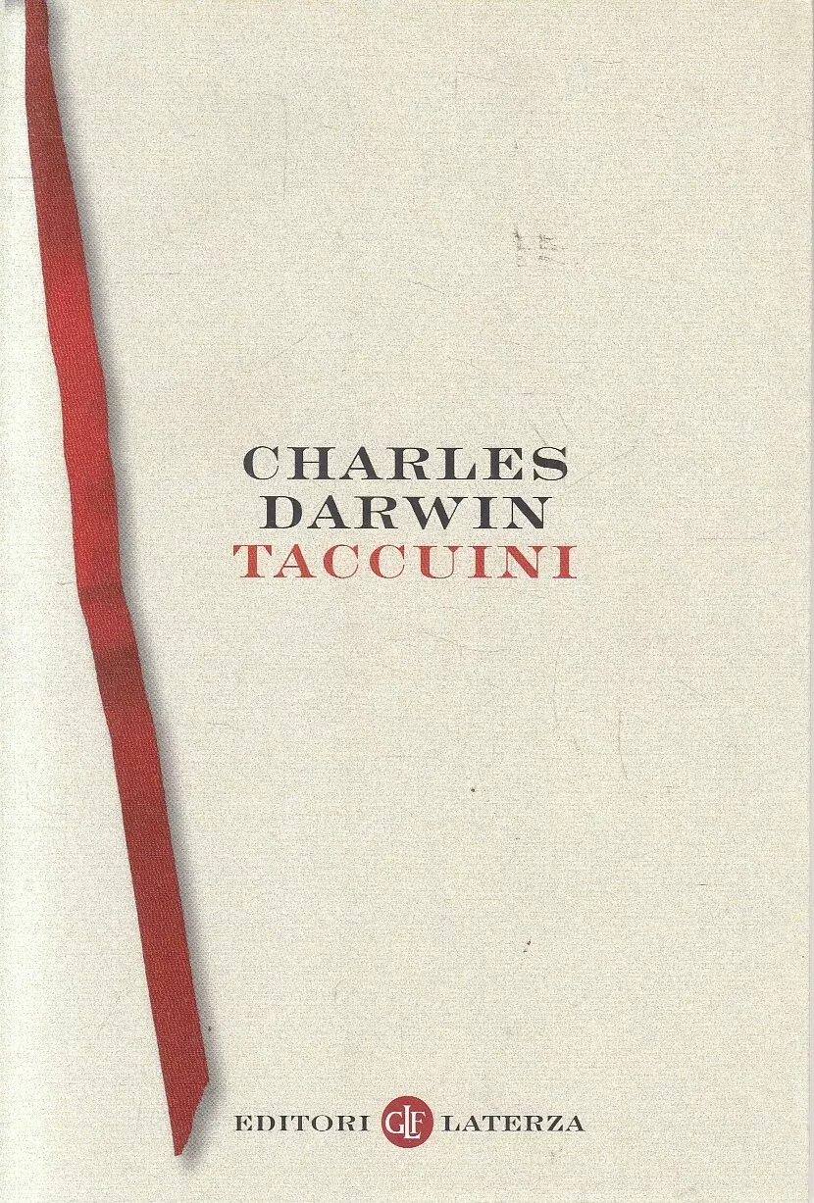
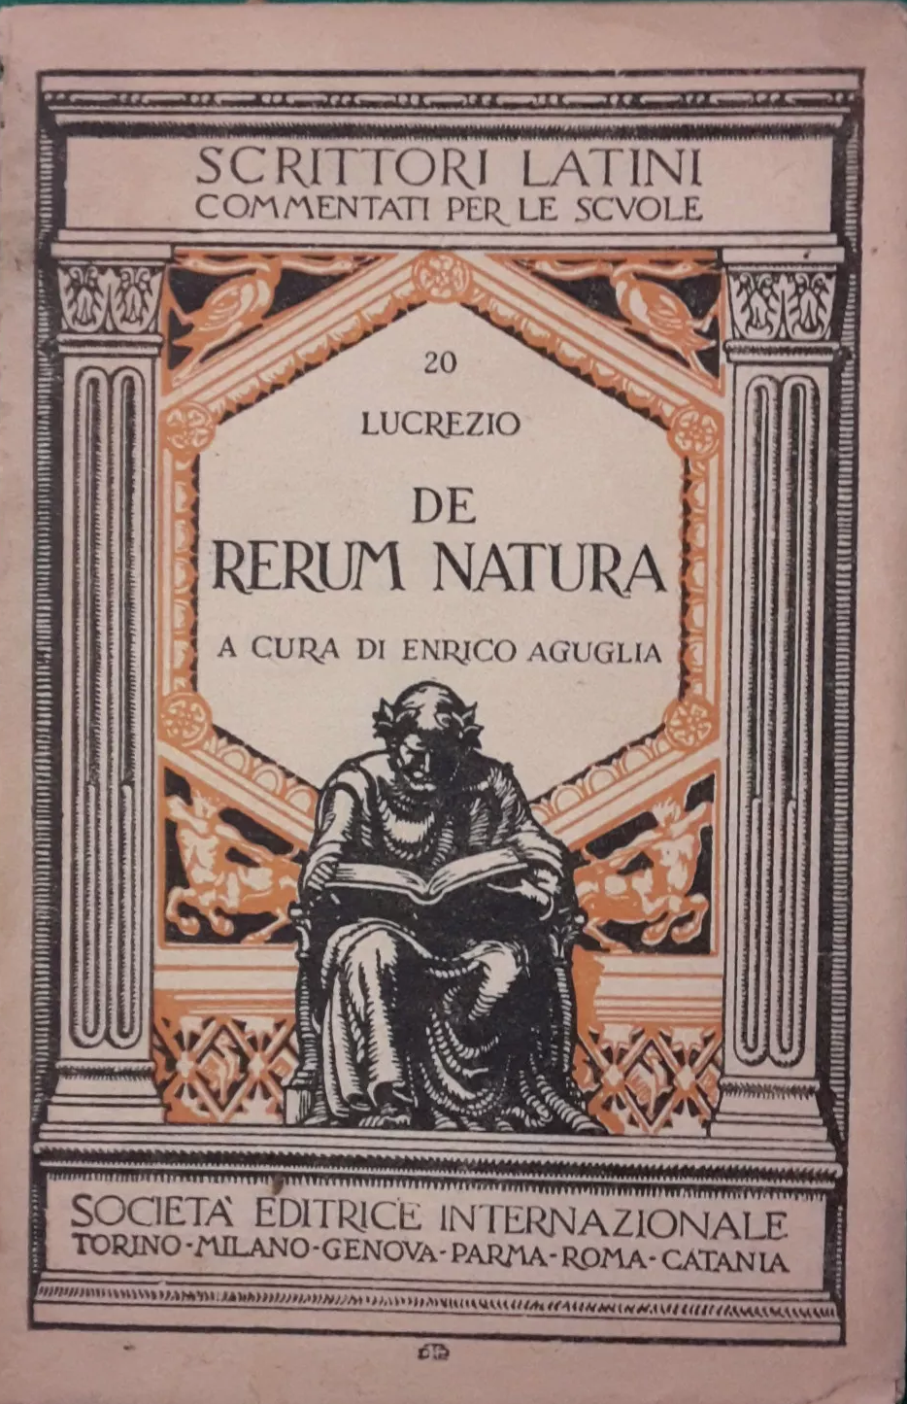
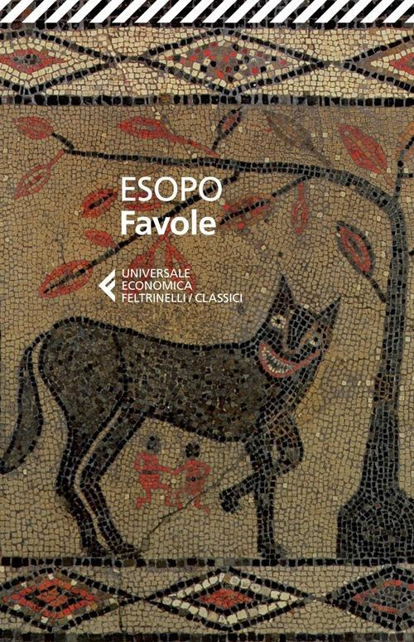
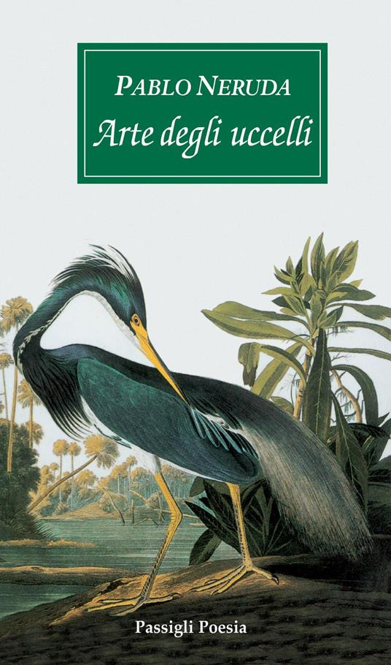
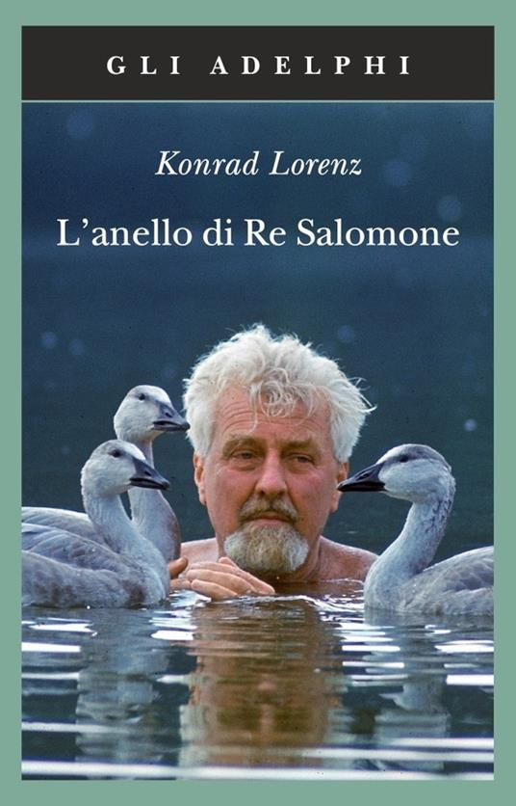
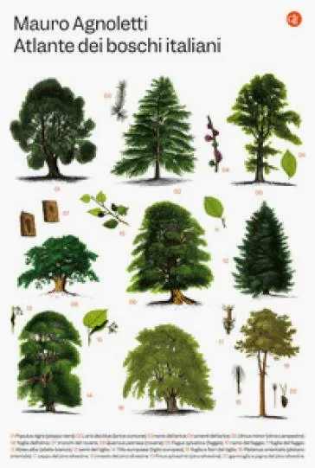
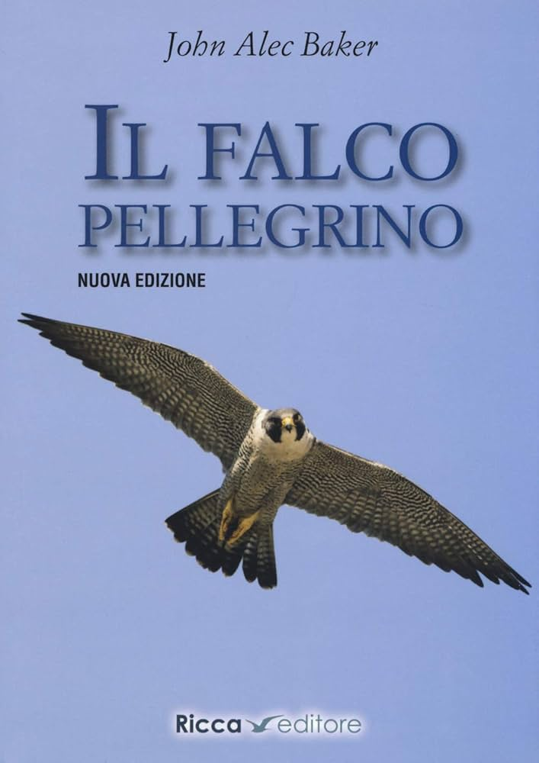
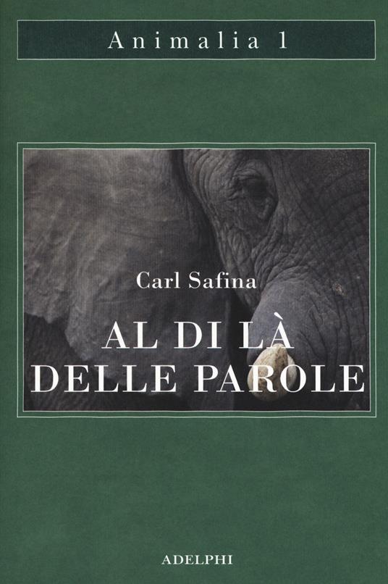
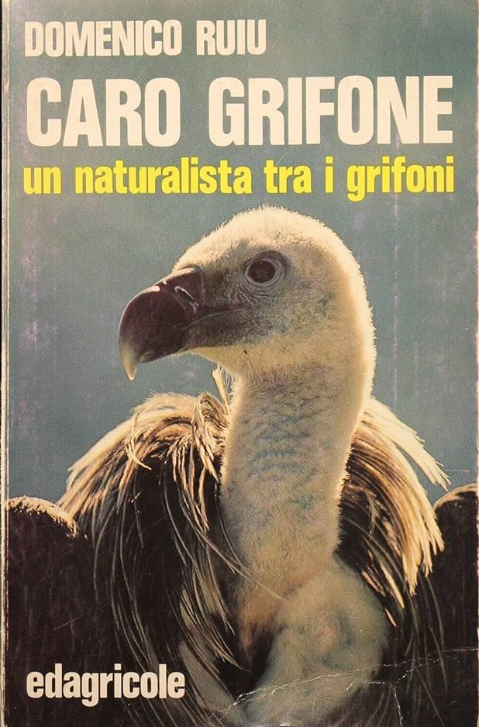
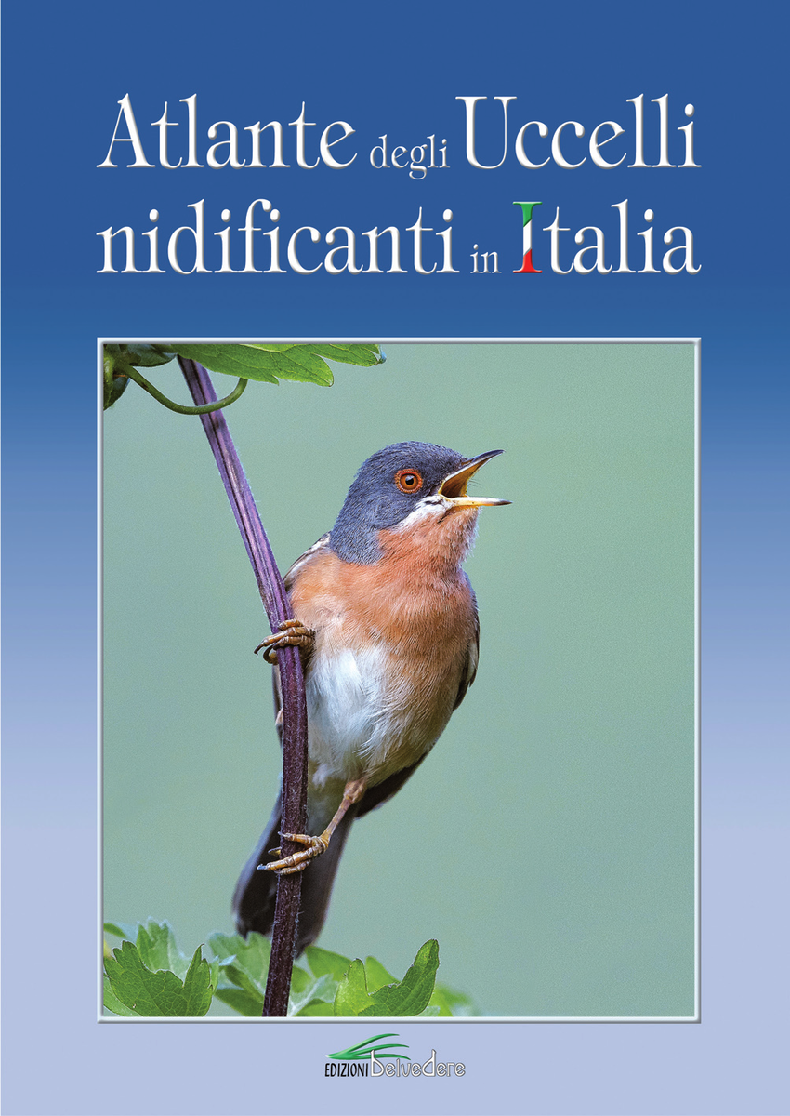
Narrativa
Fotografia naturalistica
Disegno naturalistico
Poesia naturalistica
Percorsi
di lettura
Alcune idee..
Saggi
Guide/Atlanti
Monografie
Notes:
Prosa naturalistica

Slide 13
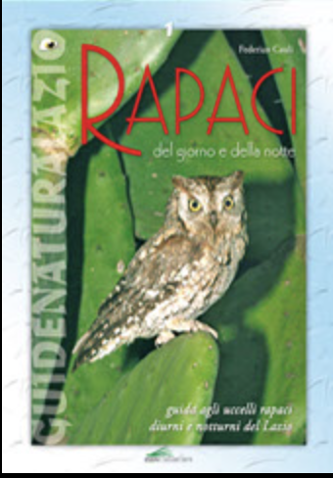
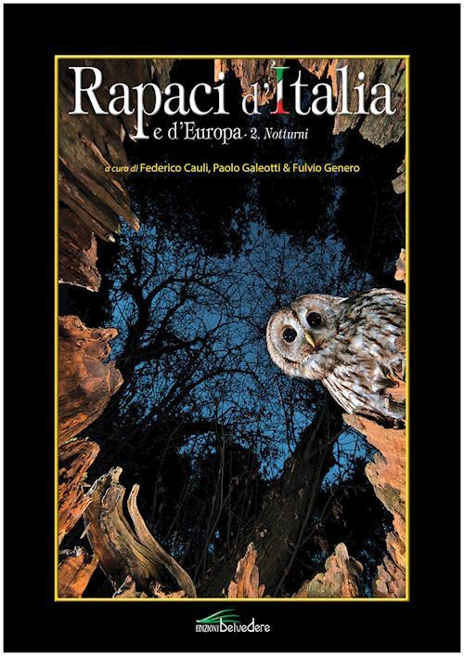
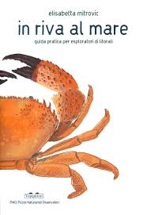
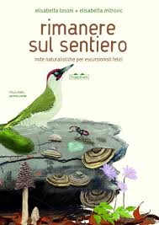
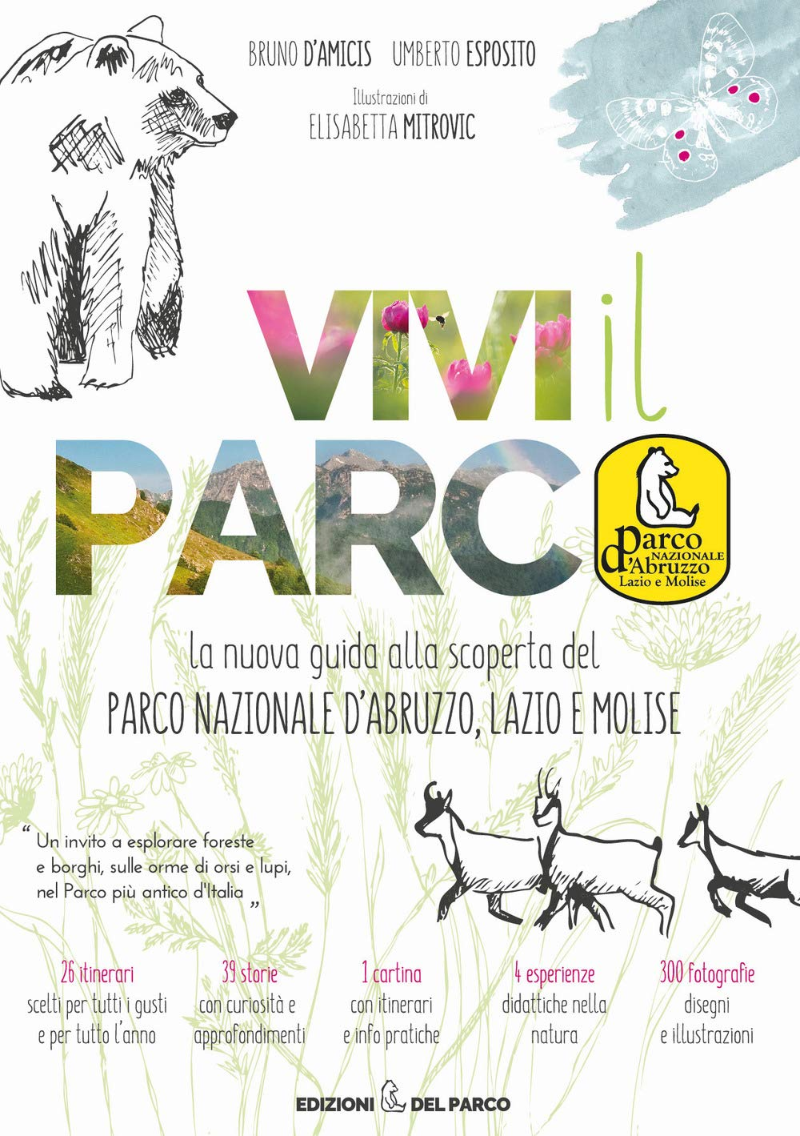
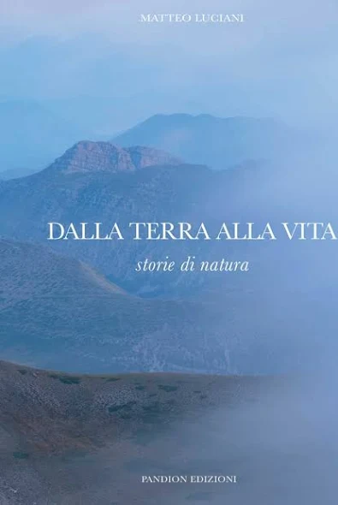
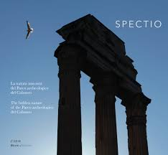
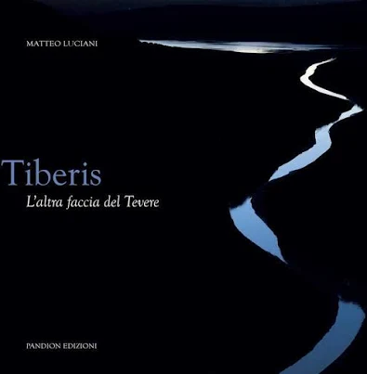
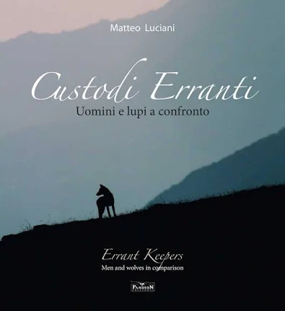
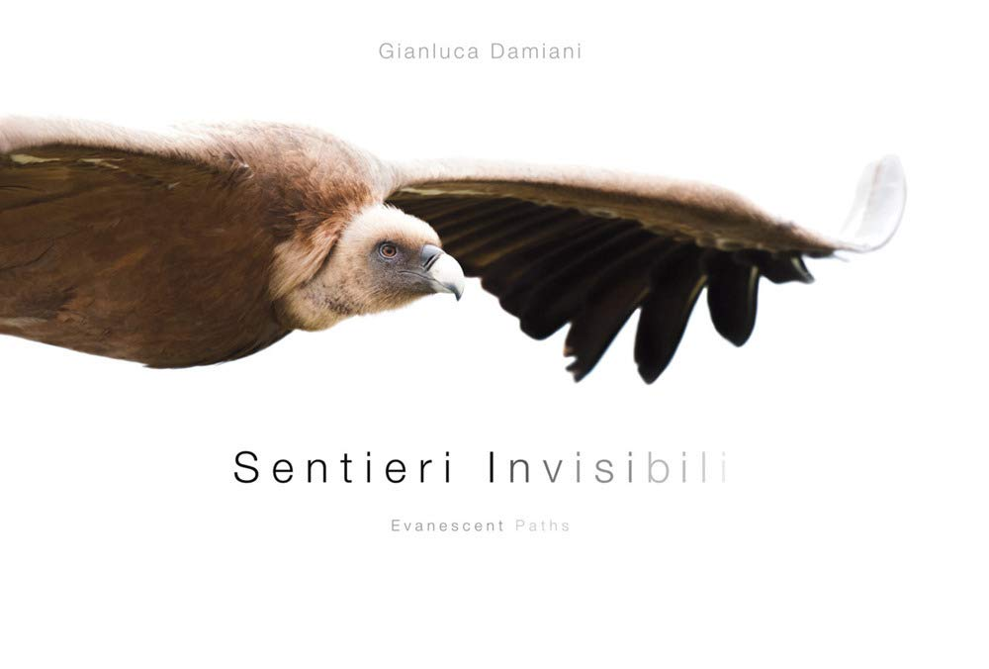
Alcuni libri dei nostri autori

Slide 14
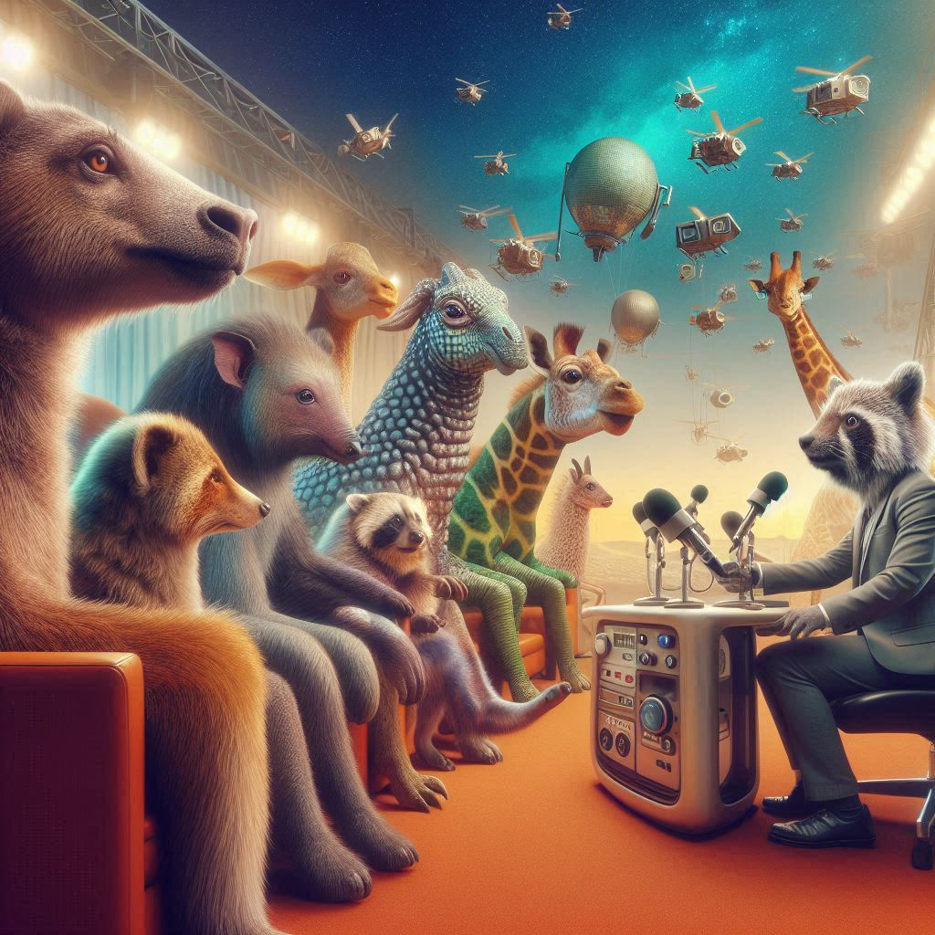
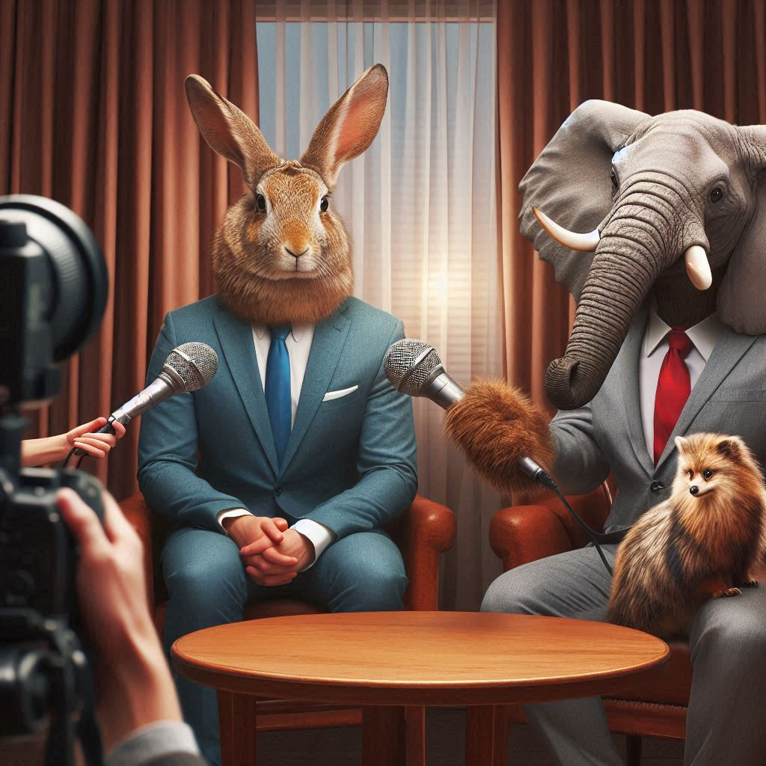
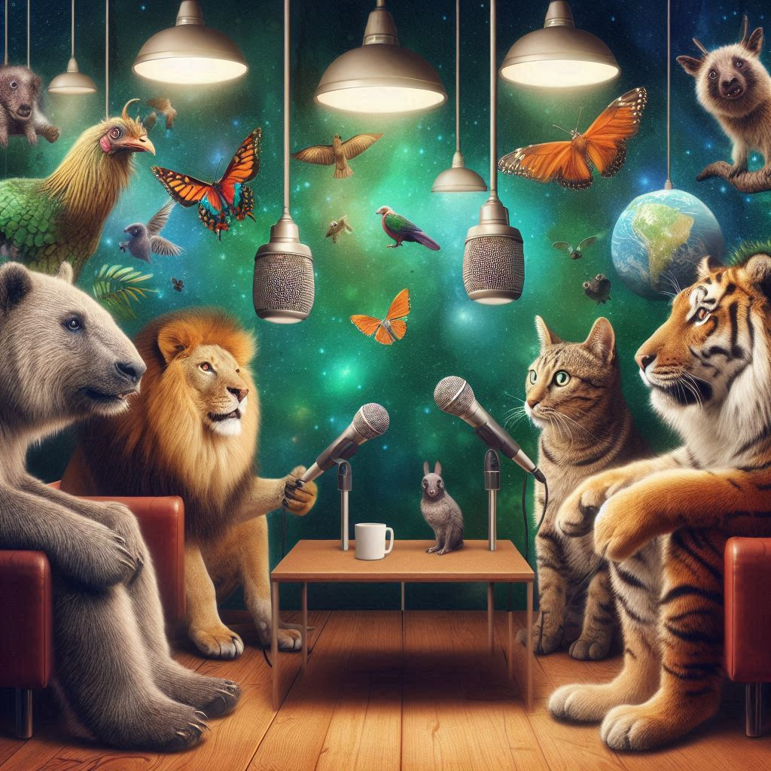
L’intervista: Argomenti e domande

Slide 15
Domande agli ospiti
Da piccolo ci sono stati dei libri che ti hanno fatto innamorare della natura?
Quando e come hai deciso che saresti diventato un naturalista? E’ stato l’incontro un libro che ha contribuito? Ci vuoi leggere qualche riga? (lettura brani)
C’ è un libro che ti ha cambiato, la tua pietra miliare, che porteresti con te su un’isola deserta? Ci vuoi leggere qualche riga? ? (lettura brani)
Cosa ti ha spinto a scrivere un libro o più libri di natura?
Come nasce un libro?
Cosa ti ha spinto a diventare un editore di libri naturalistici? Ci vuoi raccontare la tua storia? (Luigi Corsetti)
Oggi come si colloca un libro di natura nel mondo di internet e dei social? (dibattito)
Se avessi l'opportunità di scrivere un libro sulla natura, destinato ad essere letto dai futuri abitanti di questo pianeta, che tipo di libro scriveresti e quali messaggi o insegnamenti vorresti trasmettere?

Slide 16
Domande al pubblico
Qual è/ sono il vostro/vostri libri preferiti di natura?
Chi di voi ha scritto o sta scrivendo un libro?
Quale di questi percorsi /tipi di libri vorresti leggere? O vorreste trovare più in libreria?

Slide 17
Materiale per attività
Microfono con casse
Schermo
Proiettore

